Slide 1
Презентация на тему: Руководство TelegramBot. Преимущества и недостатки.
Бота сделал:
Студент 3 курса ИП-20-3 Николаев В.А.

Slide 2


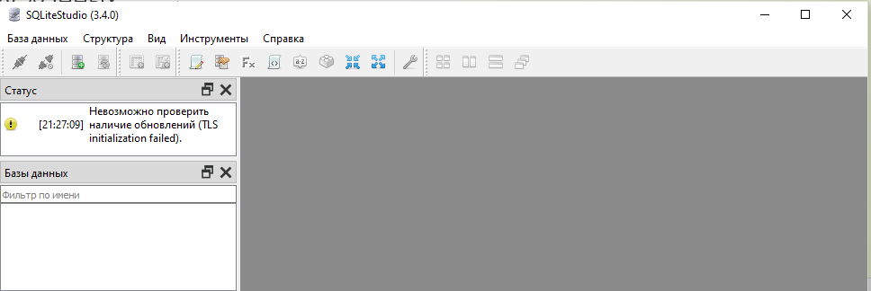
О боте
Бот был сделан на языке программирования: Python 3.9 в среде разработки PyCharm.
Написан бот с помощью библиотеки aiogram + sqlite3(подключённой базы данных).
В процессе разработки для библиотеки sqlite3 пришлось скачать базу данных SQLiteStudio, где хранилась вся база данных.
Эту базу данных, придется скачать, и организатору, чтобы посмотреть итог результатов.

Slide 3




Перед запуском бота
Перед тем как включать бота, надо помнить, что он будет пускать только зарегистрированных в базе данных пользователей, т.е. надо чтобы они передали все свои id от телеграмма и отослали организаторам. Те занесли в таблицу Users id всех пользователей.
Перед этим разберемся как устроена база данных:
AccountingUser - таблица всей информации зарегистрированных пользователей
Practic - таблица начало/конца даты практики
Users – таблица пользователей, которые могут зарегистрироваться/войти для работу с TelegramBot
Anonims – люди, которые не входят в список, но нашли бота.

Slide 4
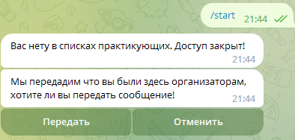




Регистрация/Вход
Регистрация/Вход, если вас не добавили в список:
Высылается сообщение о том, что его не добавили в список и предлагают ввести сообщение! (<Сообщение от мата, пока что не сделан – но мы люди стойкие, также id можно отследить, кто это написал>)
Пользователь нажимает ПЕРЕДАТЬ:
Он набирает свое сообщение и получает ответ:
Мы же получаем ответ:
Пользователь нажимает ОТМЕНИТЬ:
Получает сообщение: без комментариев
Мы же получаем ответ
При повторной отправки, высылается сообщение:

Slide 5


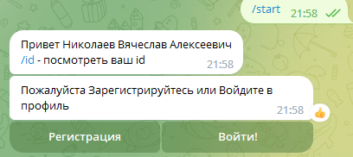
Регистрация/Вход
Регистрация/Вход, если вас добавили в список:
При добавление в базу данных вас просят указать id пользователя и привилегию(можно придумать свою систему привилегий, но у меня 10 – администратор, 0 - пользователь).
Чтобы не заполнять пользователя постоянно 0, можно ничего в это поле не вводить, программа поймет, что это 0.
При нажатие регистрации – попросит ввести логин и два раза пароль.
При нажатие войти – попросит ввести логин и пароль.
Все сверяется с базой данных, поэтому пользователю войти с другого аккаунта(с другим id) на другую учетную запись не получится!
В зависимости, кто вошел: администратор или пользователь, будет различная ситуация.

Slide 6
Руководство пользователя

Slide 7
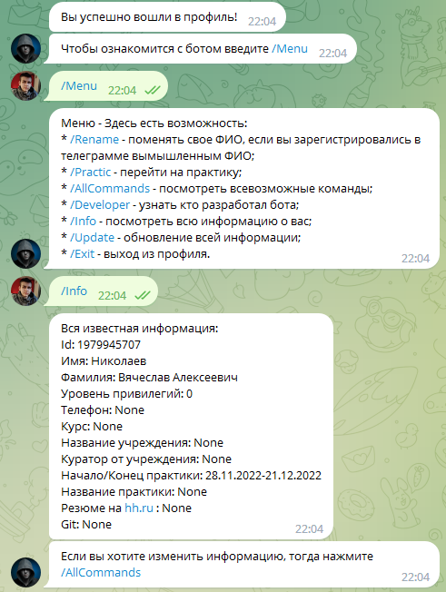
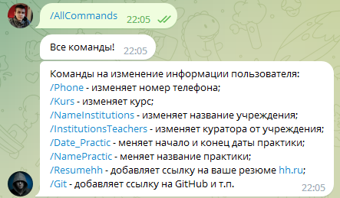
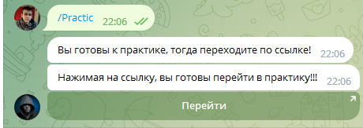
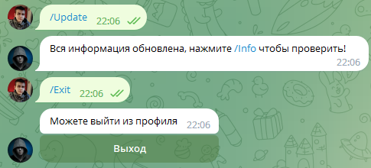
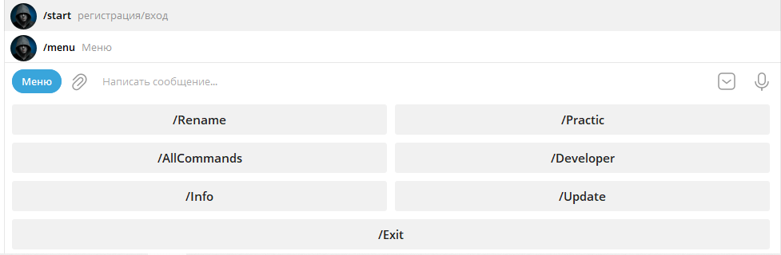

Функции
При входе пользователя, ему доступны все функции, которые указаны на картинках, кратко объясню, что они делают:
/Menu – содержит все основные команды бота.
/AllCommands – все команды, которые помогут пользователю изменить всю информацию(/Info)
/Update – при изменение вашего уровня привилегий, помогает привести изменения в силу.
Все остальное более менее понятно по фото.
<Насчет смены даты, это может делать только администратор – позже будет удален у пользователя!>

Slide 8
Руководство администратора

Slide 9
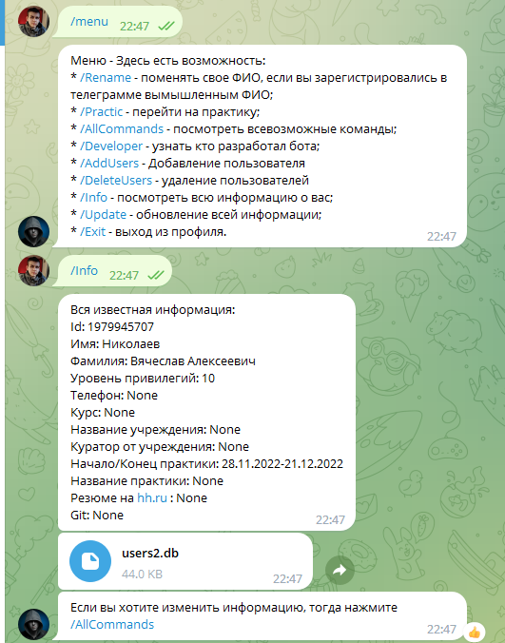
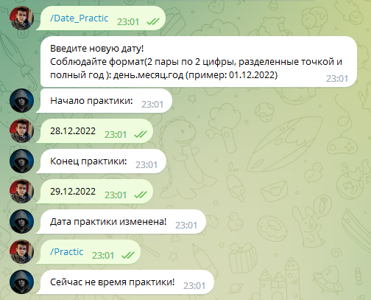
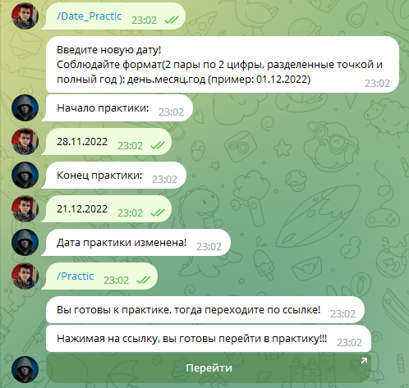
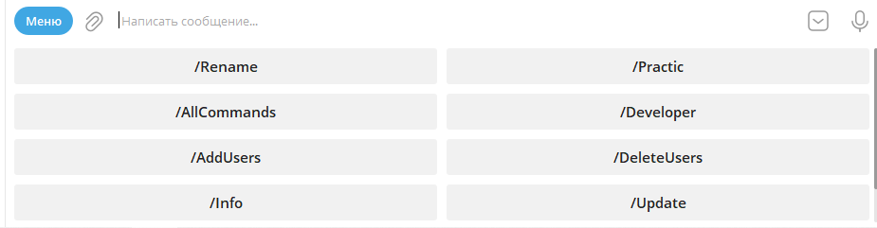
Функции
Как видно по фото,администратор владеет теми же функциями, как и пользователь, просто с несколькими добавлениями:
/AddUsers – добавить пользователя в базу данных
/DeleteUsers – удалить пользователя из базы данных
Также он может изменять дату практики, и все остальное(скачать всю базу данных, со всех участников в разделе /Info).
Сама же ссылка на практику будет доступна только во время практики.

Slide 10
Недостатки
Бот уже готов к использованию, за счет того, что уделялось больше времени на функции бота, то может быть обнаружены грамматические ошибки.
Пользоваться ботам на хостинге будет немного хлопотно, так как в базу данных, постоянно будет добавляться или удаляться информация. Хотя функции администратора упрощают некоторые моменты, при улучшение(изменение) базы данных, все равно придется как-то вывернутся.
Это первый мой написанный телеграмм бот. Весь код может казаться немножко запутанный, за счет множественного переписывания функций. Что-то так и не закончил (капча) – хотя не знаю, нужно ли это.
В бота многое чего можно добавить, а также не реализованы все возможности библиотеки aiogram.

Slide 11
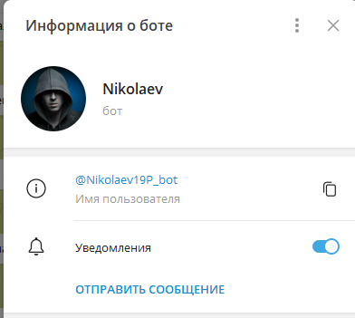
Вывод
Читая недостатки, вы думаете что бот непригоден. Но как я люблю говорить: “Нет программы без недостатков”.
Бот выполняет все функции, параллельно и независимо друг от друга, и может собрать информацию, со всех пользователей автоматически.
Простой и удобный интерфейс, как для пользователя, так и для администратора.
Для работы с ботом, справится любой практикующийся, который знает зачем бот нужен.
Требует малого времени обучения для практического использования.
Из этого делается вывод:
Уж лучше обучится работать с ботом некоторое время, чтобы потом пользоваться им всю жизнь
Ссылка на бота:
https://t.me/Nikolaev19P_bot

